Slide 1
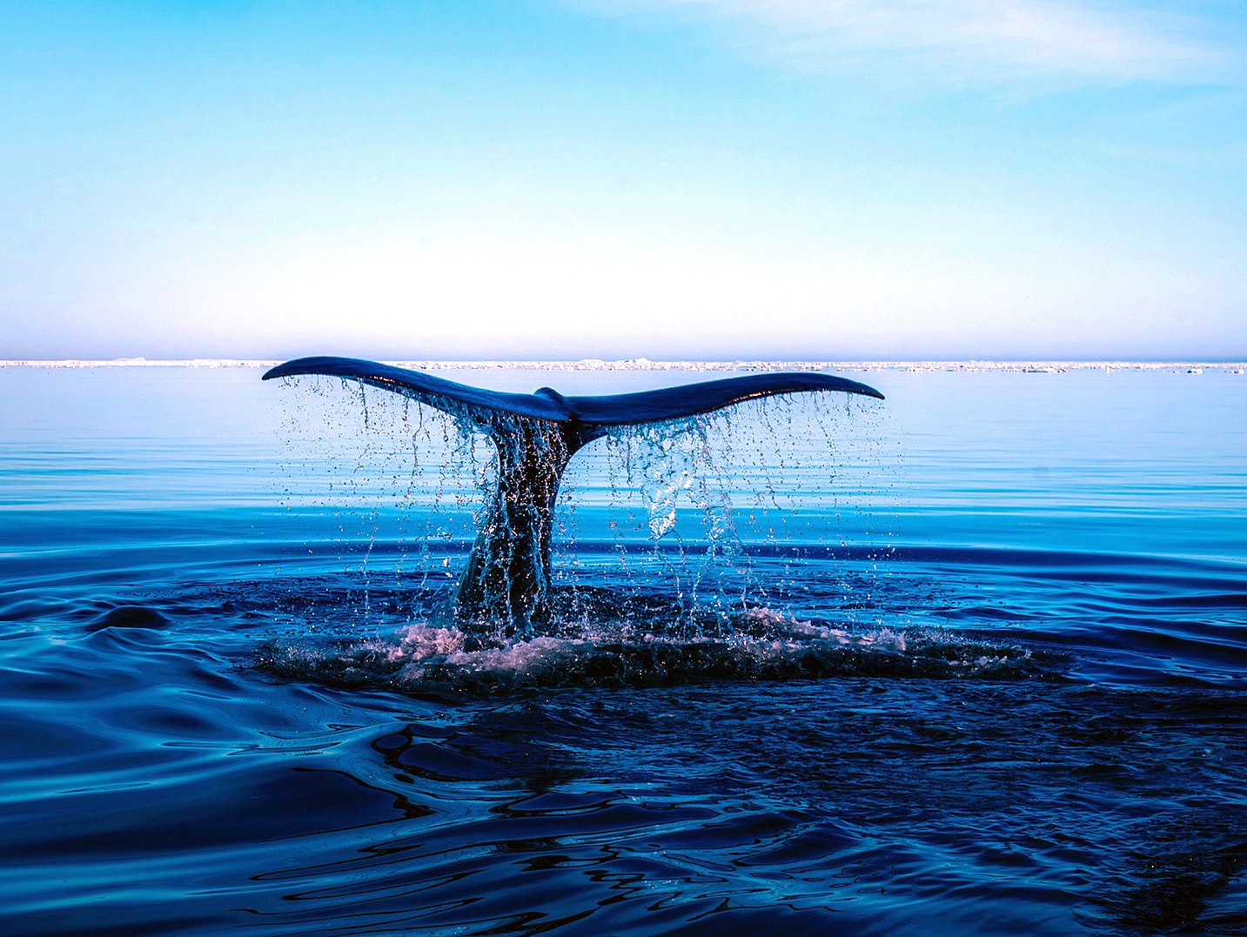
CHORA A NATUREZA
(REFLEXÃO)
APRESENTAÇÃO
NORMA APARECIDA SILVEIRA DE MORAES
DIVULGAÇÃO
NORMA NATUREZA SLIDES
WWW.SERGRASA.COM

Slide 2
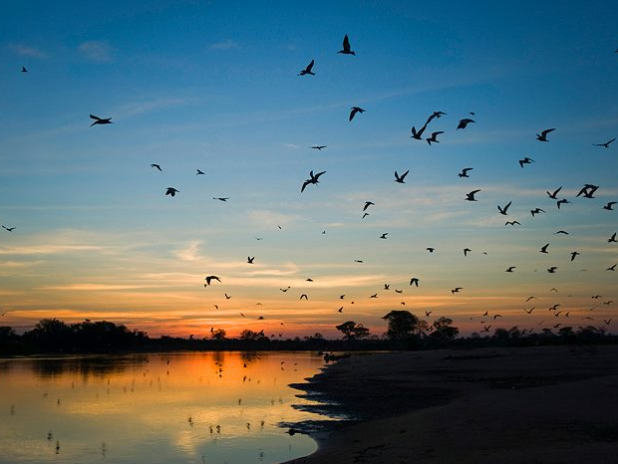
A natureza chora tanta exploração
Tanta falta de amor e conservação
Tantos buracos no seu chão

Slide 3
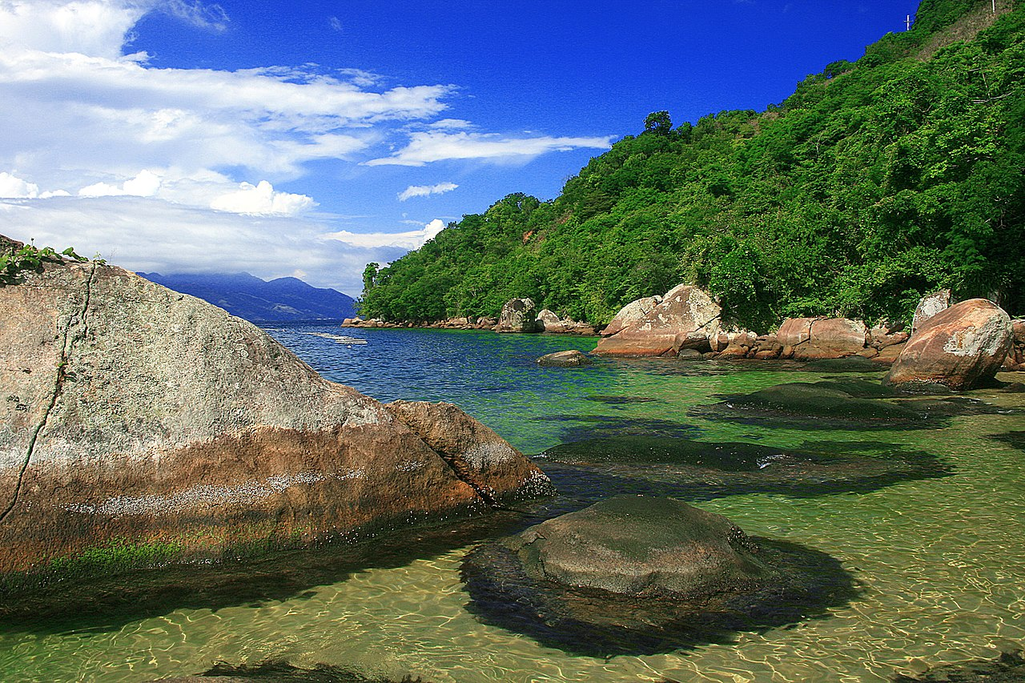

A natureza tem suas nascentes secando
Os rios estão poluídos e acabando
Os mares cheios de plásticos flutuando
Esta Foto de Autor Desconhecido está licenciado em CC BY-SA

Slide 4
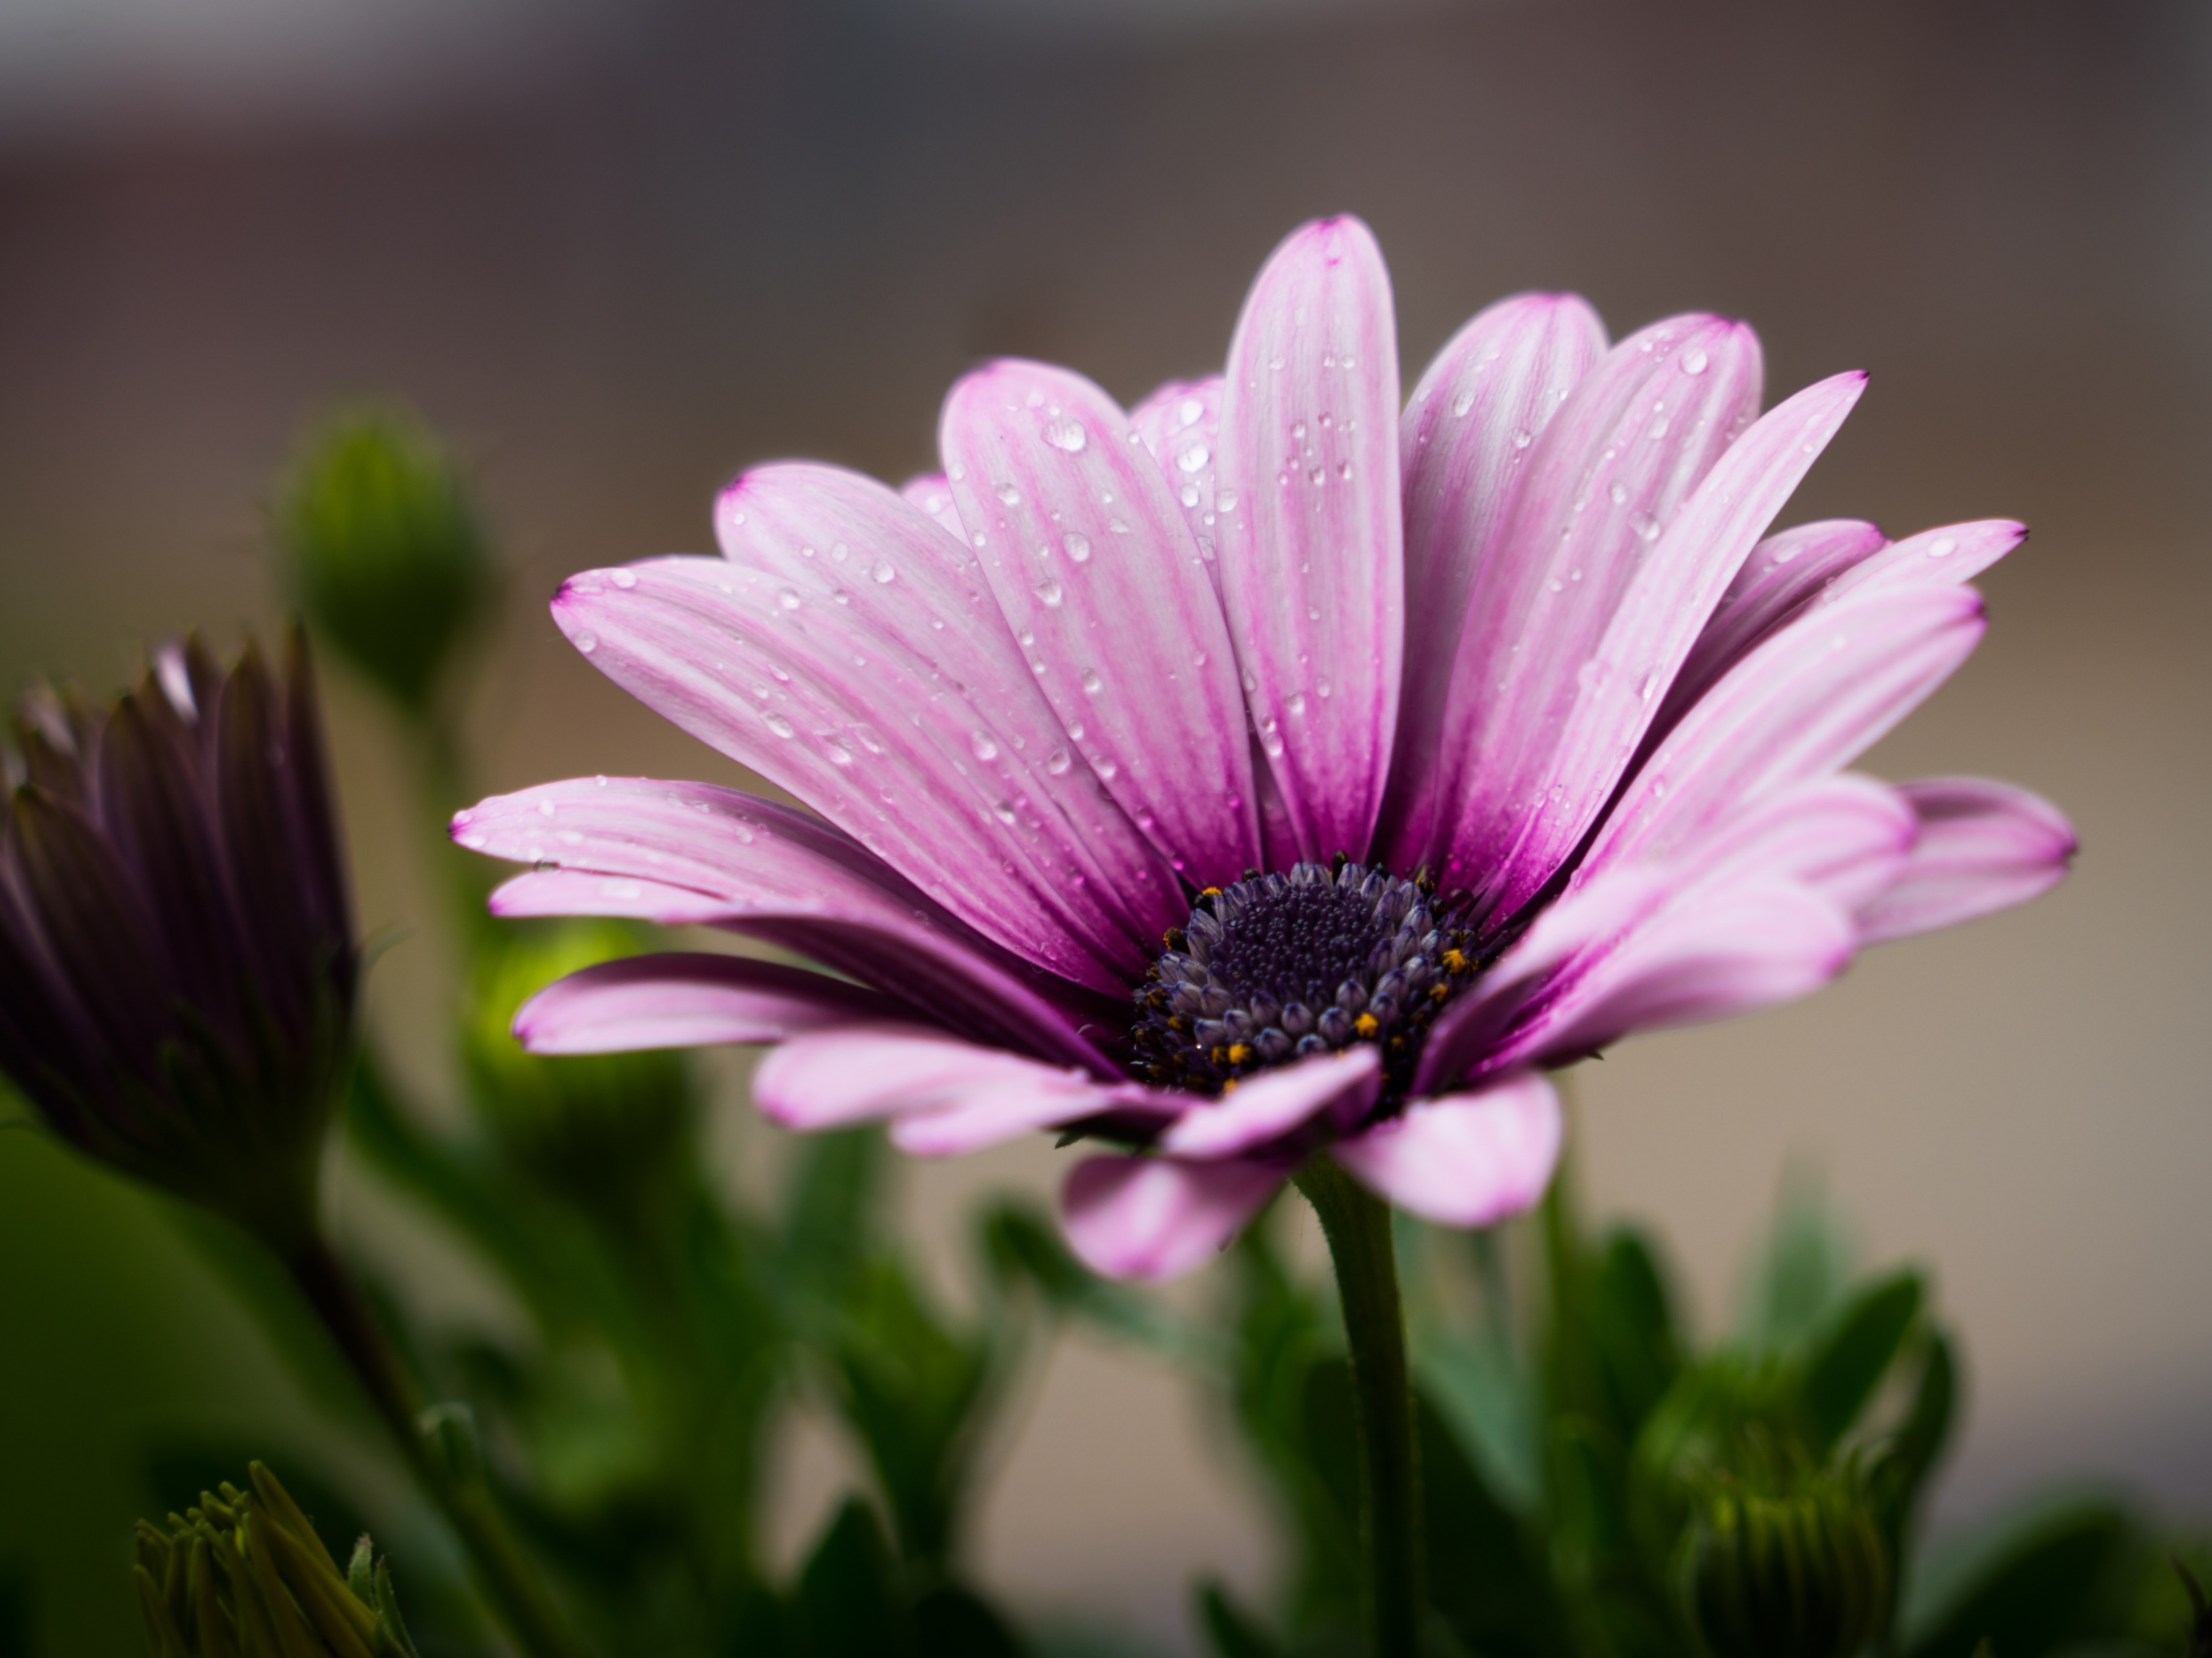
Nas estradas abrem crateras em erosão
O asfalto abre espaço nos biomas, devastação
O homem tira arvores e não replanta não

Slide 5
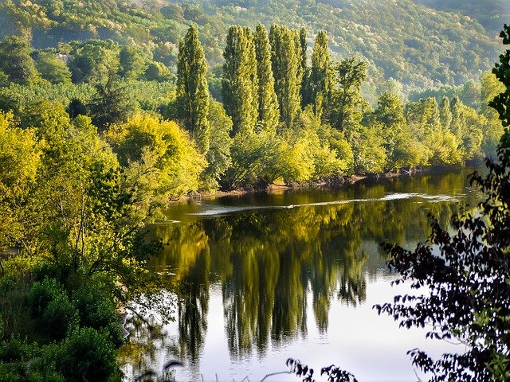
Os animais morrem de fome e sem chão
O fogo derruba os ninhos de montão
Muitas espécies sem recuperação

Slide 6
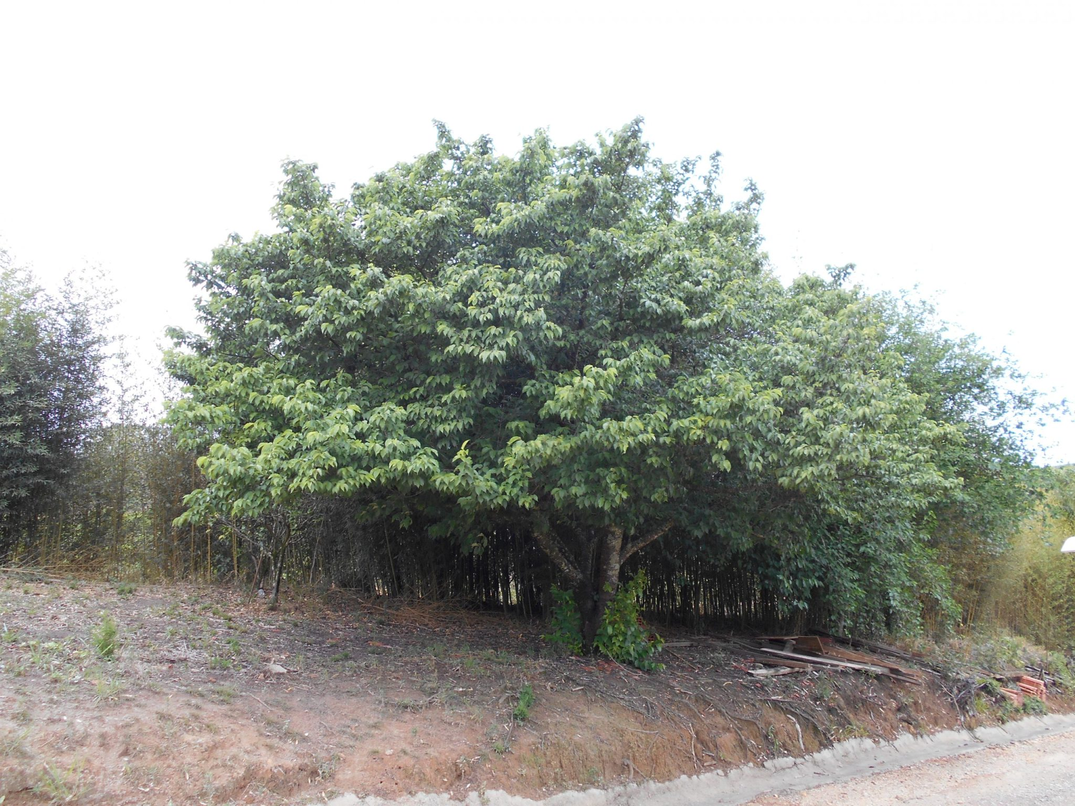
O ar anda já tão poluído
Para o pulmão já tão sofrido
E os vírus multiplicados e tão vivos

Slide 7
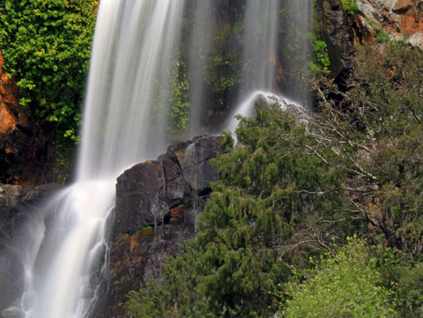
Pouca chuva com o desmatamento
A água já escassa em racionamento
O homem não percebe o acontecimento

Slide 8
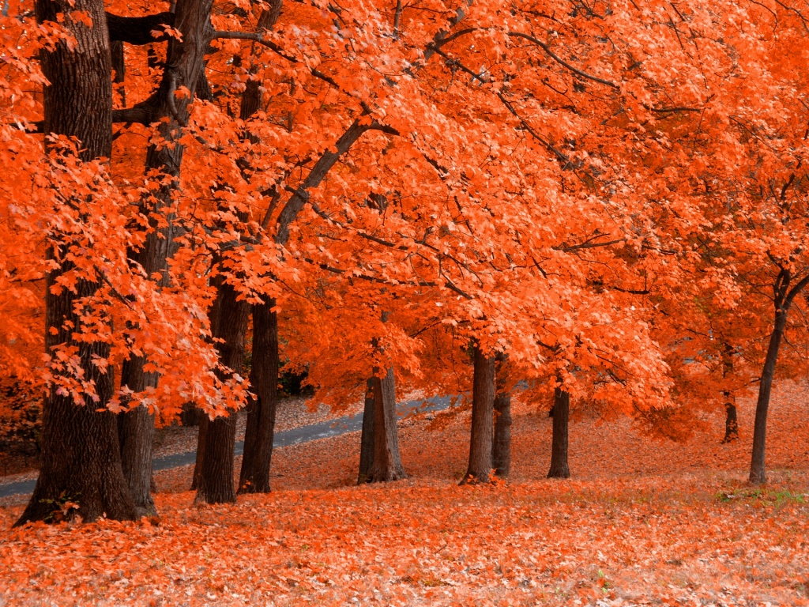
Quem está na cidade só quer mordomia
Nem imagina a vida na roça, seca e agonia
Faz maldição a chuva, que na roça alivia

Slide 9

Precisamos reciclar, do lixo cuidar
A natureza pede socorro e pode escassear
Muitos recursos não renováveis vão acabar

Slide 10
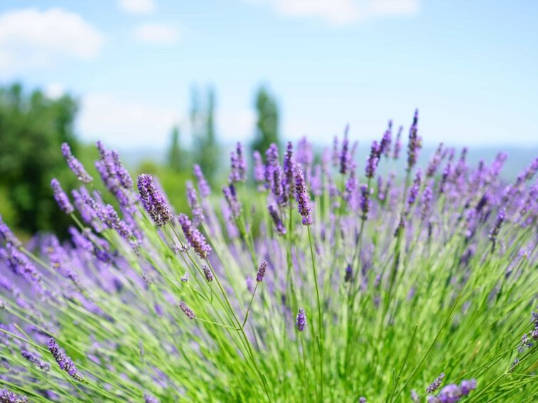
A população aumenta e o consumismo
É a lei do grande selvagem capitalismo
Que só visa o lucro e o materialismo

Slide 11
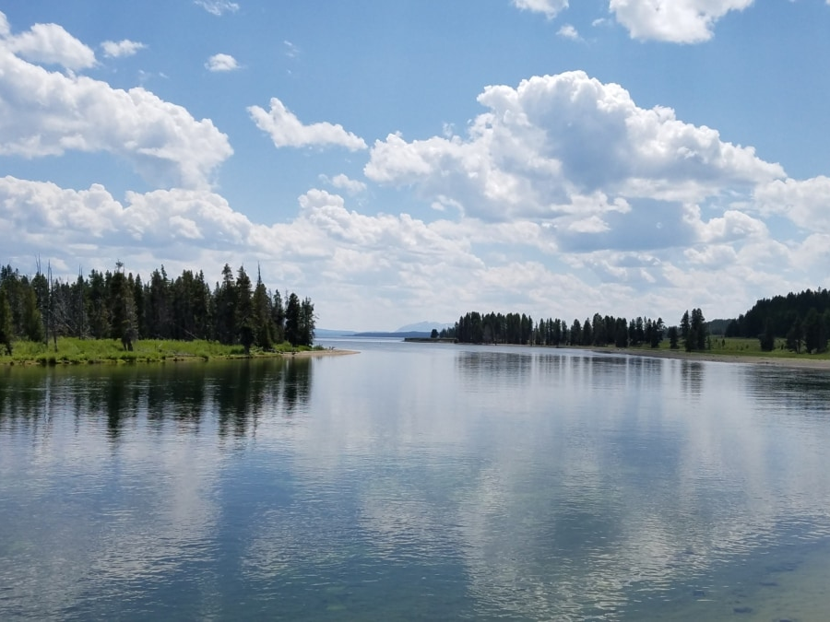
É necessário repensar muitos valores
Cuidar da natureza com seus valores
Amar este lar, para não sofrer dores

Slide 12
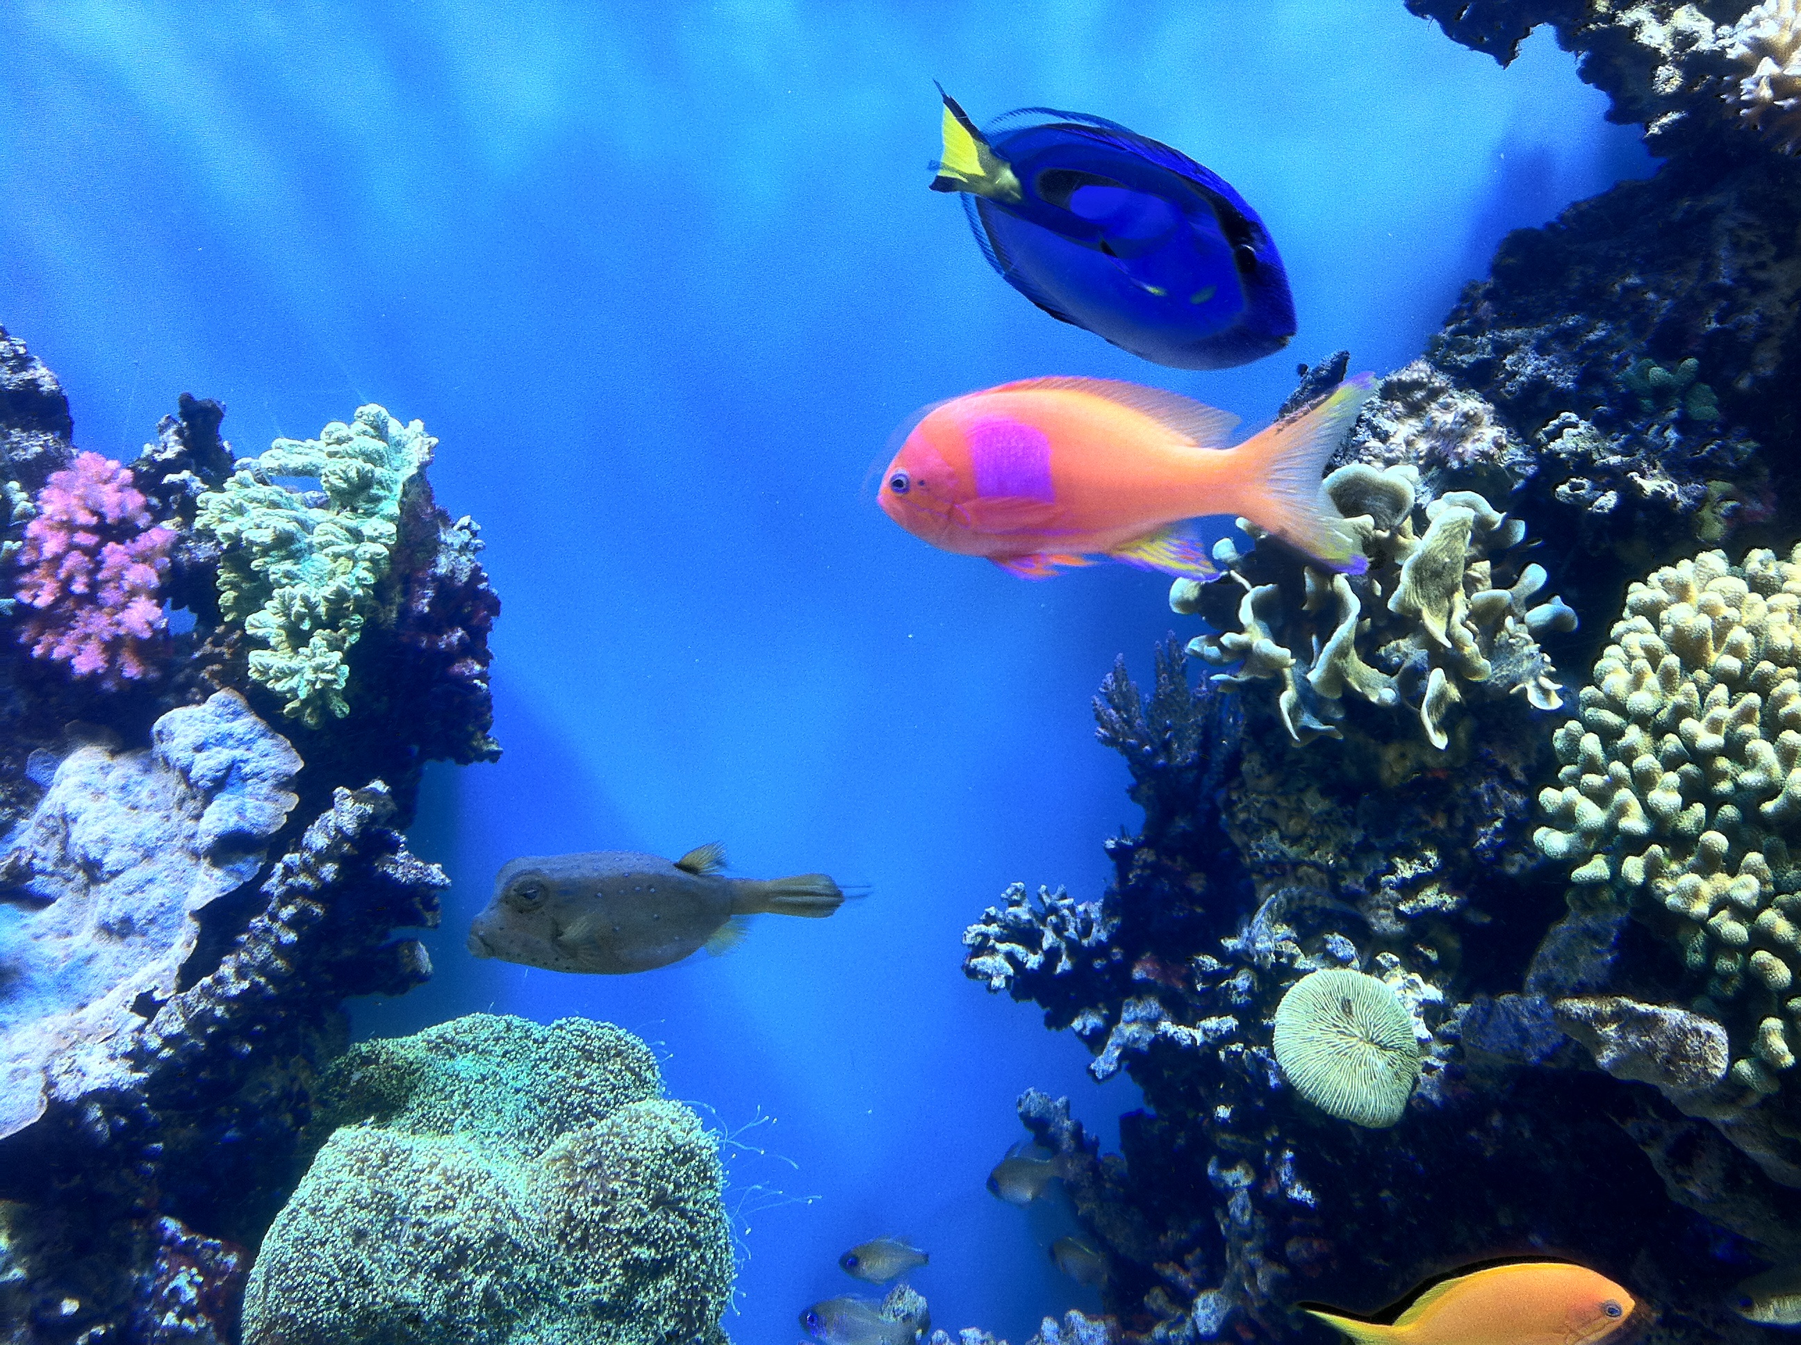
CHORA A NATUREZA
(REFLEXÃO)
APRESENTAÇÃO, FORMATAÇÃO E MENSAGEM
NORMA APARECIDA SILVEIRA DE MORAES
IMAGENS BIG PIXABAY
MUSICA
DIVULGAÇÃO
www.normasilveiramoraes.recantodasletras.com.br
NORMA NATUREZA SLIDES
WWW.SERGRASA.COM

